Slide 1
Основи роботи з GIT
HTTPS://git-scm.com/
Підручник
Handbook

Slide 2
Встановлення
Основна сторінка для встановлення
https://git-scm.com/downloads
https://git-scm.com/book/en/v2/Getting-Started-Installing-Git
Windows
https://git-scm.com/download/win
macOS
https://git-scm.com/download/mac
Linux and Unix
https://git-scm.com/download/linux
Детальніше...

Slide 3
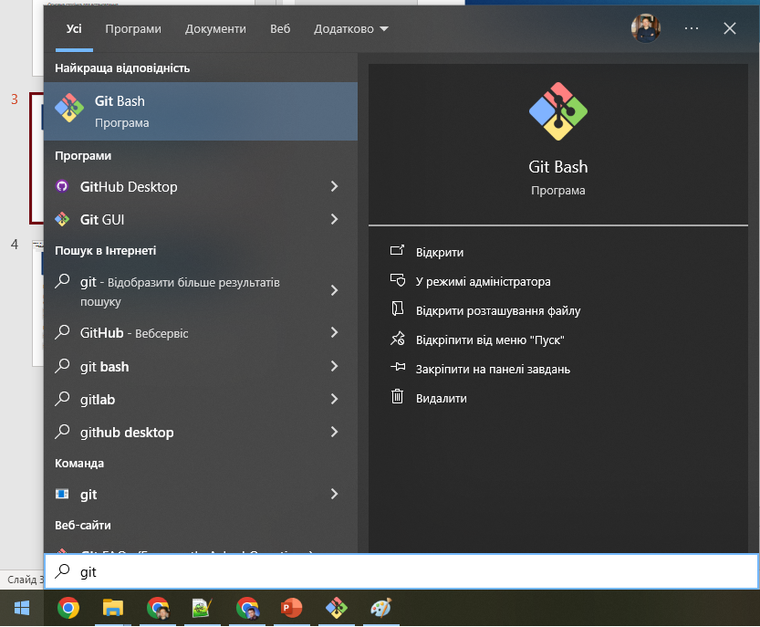
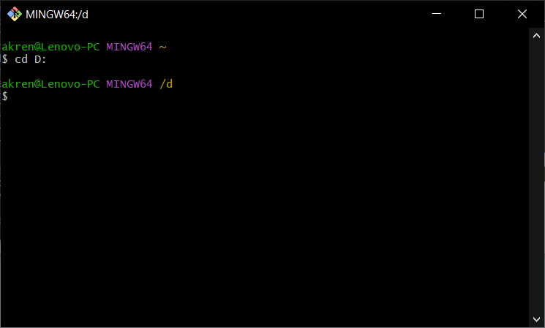
Завантаження командного рядка Windows
Git Bash
Емулює у Windows командний рядок Unix (Linux, macOS)

Slide 4
Завантаження командного рядка macOS

Slide 5
Початкове налаштування Git
Ім’я користувача
Перше, що ви повинні зробити, коли ви інсталюєте Git - це встановити ім’я користувача та адресу електронної пошти.
$ git config --global user.name "John Doe"
$ git config --global user.email johndoe@example.com
Перевірка налаштувань
$ git config --list
$ git config --global user.name
Детальніше...

Slide 6
Командний рядок
Основні команди
Команда (Windows) | Команда (Mac OS / Linux) | Опис | Приклад
exit | exit | закрити вікно | exit
cd | cd | змінити директорію | cd test
dir | ls | список директорій/файлів | dir
copy | cp | скопіювати файл | copy c:\test\test.txt c:\windows\test.txt
move | mv | перемістити файл | move c:\test\test.txt c:\windows\test.txt
mkdir | mkdir | створити нову директорію | mkdir testdirectory
del | rm | видалити директорію/файл | del c:\test\test.txt
Детальніше...

Slide 7

У операційних системах сімейства Windows розділення папок здійснюється за допомогою оберненої косої риски «\» (backslash).
У операційних системах сімейства Unix (у тому числі Mac OS / Linux) розділення папок здійснюється за допомогою прямої косої риски «/» (slash).
Unix / Mac OS / Linux
$ cd Users/user1/Documents/
Windows
C:\> cd Users\user1\Documents\
Батьківська папка позначається двома знаками крапка «..»
C:\Users>cd ..

Slide 8
Створення Git-репозиторія
Зазвичай Git репозиторій отримують одним з двох способів:
Клонують існуючий Git репозиторій.
Перетворюють локальну директорію, що наразі не під контролем версій, на сховище Git
У будь-якому разі ви отримуєте на локальній машині готове до роботи Git сховище.
Детальніше...

Slide 9
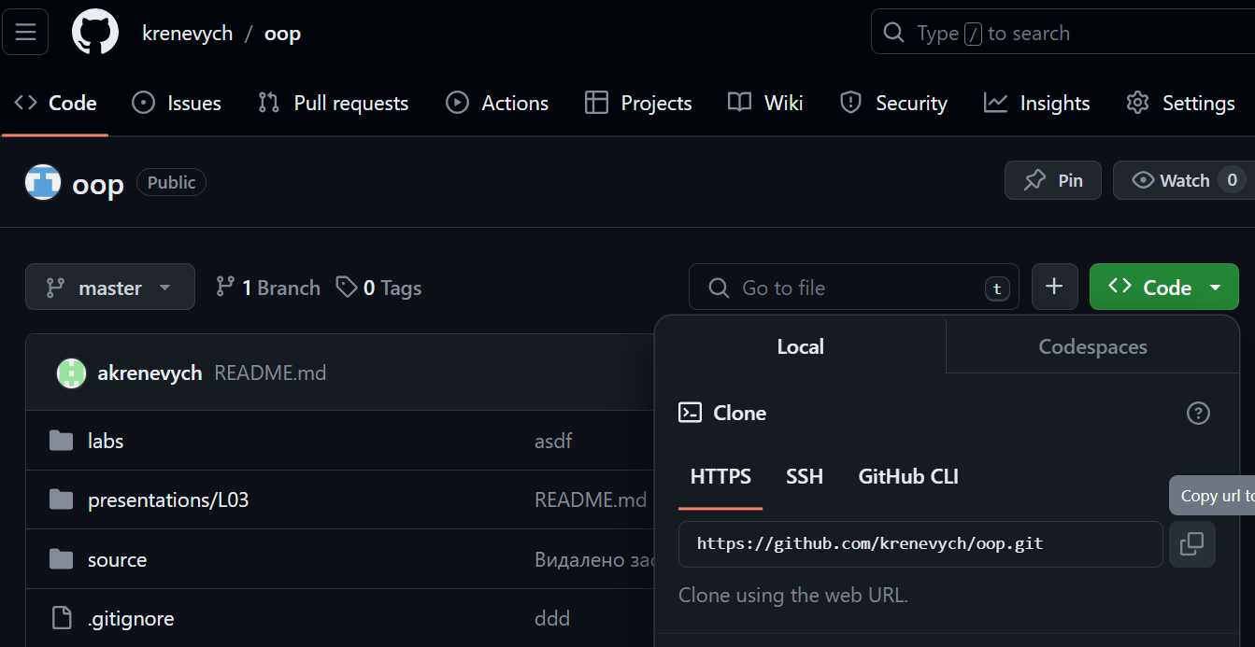
Клонування існуючого репозиторія
Щоб отримати копію існуючого Git репозиторія
$ git clone https://github.com/krenevych/oop.git
Це створить у поточному каталозі директорію під назвою oop, проведе ініціалізацію директорії .git, забере всі дані для репозиторія, та приведе директорію до стану останньої версії.

Slide 10
Ініціалізація репозиторія в існуючому каталозі
Переходимо до папки з проектом з допомогою командного рядка та виконуємо в цій папці команду
$ git init
Це створить новий підкаталог .git, який містить всі необхідні файли вашого репозиторія. На цей момент, у проекті ще нічого не відстежується. Щоб додати існуючі файли під версійний контроль треба проіндексувати ці файли і зробити перший коміт (при умові, що в каталозі міститься принаймні один файл, крім підкаталогу .git)
$ git add .
$ git commit –m "Initial commit"
Перша команда вказує, що ми будемо слідкувати за всіма файлами, що містяться у репозиторії, друга створює перший коміт – першу точку фіксування змін.

Slide 11
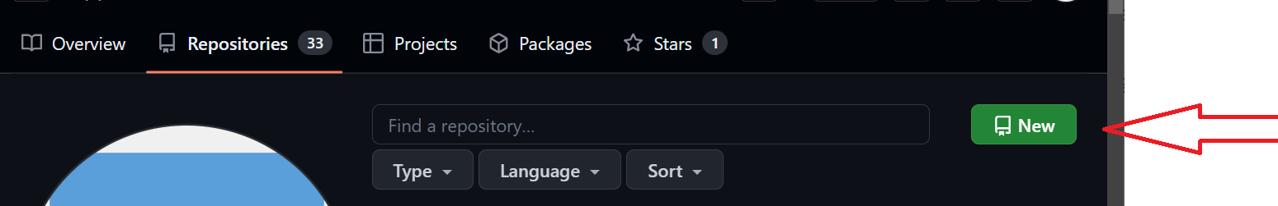
Створення віддаленого репозиторія GitHub
1. Для початку треба зареєструватися на сайті https://github.com
2. Переходимо на вкладку Repositories та натискаємо кнопку New

Slide 12
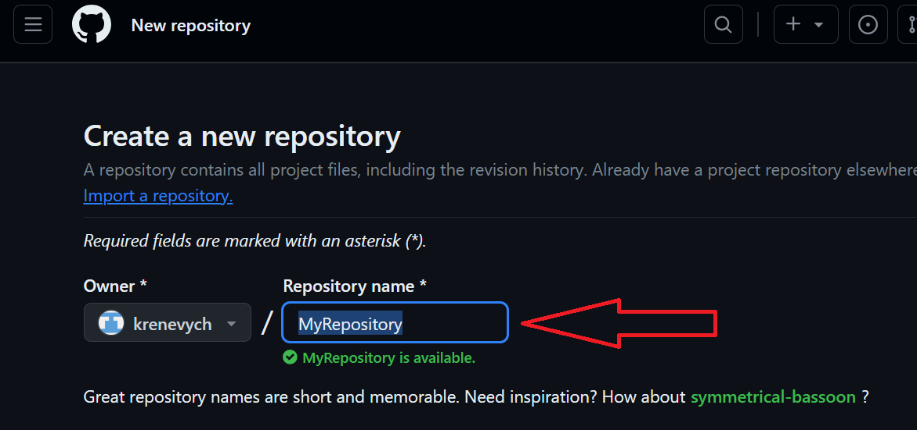
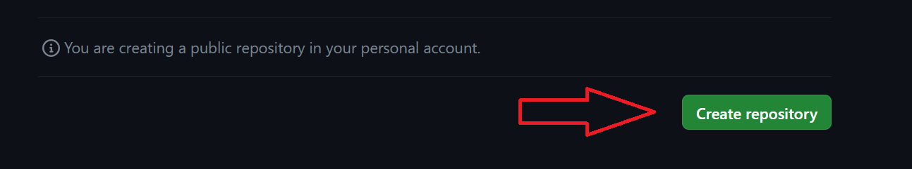
3. Вказуємо ім’я репозиторія (як правило збігається з іменем папки у якій створили локальний репозиторій). Інші параметри у більшості випадків лишаємо без змін
4. Натискаємо кнопку створити репозиторій

Slide 13
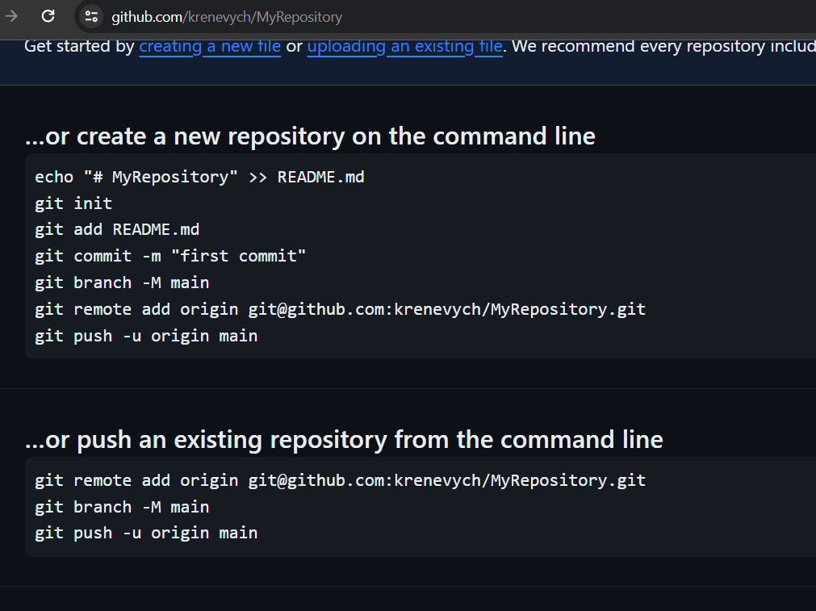
Синхронізуємо репозиторії
Після створення порожнього репозиторія на сайті GitHub, GitHub генерує підказки, як синхронізувати локальний та віддалений репозиторії.
Отже, у випадку, якщо ми знаходимось у папці з репозиторієм, нам лишається лише виконати ці команди. З частиною цих команд ми вже знайомі, інші розглянемо детально пізніше.

Slide 14
Три стани репозиторія
Git має три основних стани, в яких можуть перебувати ваші файли: збережений у коміті (commited), змінений (modified) та індексований (staged):
Збережений у коміті означає, що дані безпечно збережено в локальній базі даних.
Змінений означає, що у файл внесено редагування, які ще не збережено в базі даних.
Індексований стан виникає тоді, коли ви позначаєте змінений файл у поточній версії, щоб ці зміни ввійшли до наступного знімку коміту.
Детальніше...

Slide 15
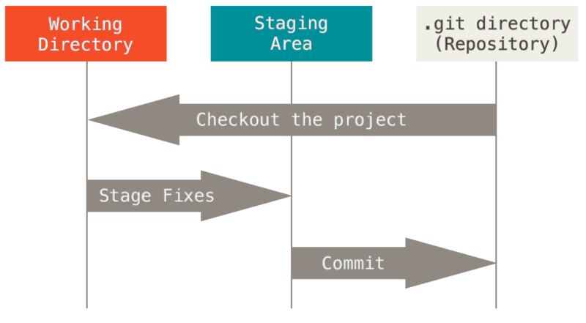
Три основні частини проекту
Робоча директорія, індекс та директорія Git
У директорії Git (Repository) система зберігає метадані та базу даних об’єктів проекту. Це найважливіша частина Git, саме вона копіюється при клонуванні сховища з іншого комп’ютеру.
Робоча директорія (Working Directory) – це одна окрема версія проекту, взята зі сховища. Ці файли видобуваються з бази даних у теці Git та розміщуються на диску для подальшого використання та редагування.
Індекс (Staging Area) — це файл, що зазвичай знаходиться в директорії Git і містить інформацію про те, що буде збережено у наступному коміті.
Детальніше...

Slide 16
Запис змін до репозиторія
Після клонування або створення репозиторія на локальній машині міститься справжній Git репозиторій та робоча папка з усіма файлами цього проекту.
Кожен файл робочої директорії може бути в одному з двох станів:
контрольований (tracked)
неконтрольований (untracked)
Контрольовані файли, це файли за якими спостерігає Git. Вони можуть бути в одному з таких станів
не змінені (unmodified)
змінені (modified)
індексовані (staged)
по відношенню до стану, у якому вони були в останньому коміті (знімку)
Неконтрольовані файли будь-які файли, що містяться у робочій директорії, не були в останньому знімку та не існують у індексі репозиторія.
Детальніше...

Slide 17
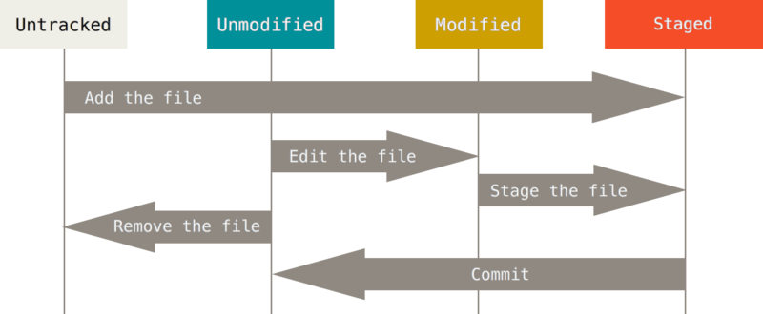
Життєвий цикл файлів репозиторія
Детальніше...

Slide 18
Виведення статусу репозиторія
Щоб дізнатись, в якому стані ваші файли, варто скористатись командою
$ git status
Детальніше...

Slide 19
Контролювання нових файлів
Для контролювання нових файлів системою контроля версій Git (додавання нових файлів у репозиторій) використовується команда add
Команда
$ git add main.py
додає неконтрольований файл main.py у індекс. Команда
$ git add .
або
$ git add *
додає всі неконтрольовані файли поточного репозиторія у індекс
Детальніше...

Slide 20
Індексування змінених файлів
Команда add не лише використовується для того, щоб почати контролювати файли, що до цього були не контрольованими, але і в цілому для додавання змінених файлів у індекс. Таким чином, якщо в нашому репозиторії вже міститься контрольований файл main.py, то, команда
$ git add main.py
додає всі зміни файлу main.py у індекс, готуючи його до подальшого коміту. Відповідно команда
$ git add .
або
$ git add *
індексує всі зміни (додає всі неконтрольовані файли у індекс та індексує всі зміни контрольованих файлів
Детальніше...

Slide 21
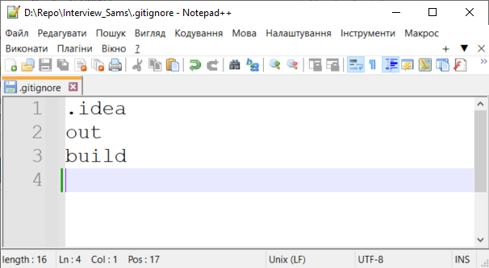
Ігнорування файлів
Буває, що у вас є клас файлів, що ви не хочете щоб Git їх автоматично індексував чи навіть відображав як неконтрольовані. У таких випадках, ви можете створити текстовий файл .gitignore, та вказати в ньому всі файли та папки, які мають бути проігноровані системою контролю версій Git. Цей текстовий файл розміщують, як правило, у кореневій папці проекту поруч з папкою .git.
Детальніше...

Slide 22
Збереження змін у комітах
Після того, як всі зміни індексовані, ми готові зберегти ці зміни у коміті.
Щоб створити коміт треба використати команду commit:
$ git commit –m "commit message"
Ця команда створить знімок вашого репозиторія з тих змін, що були проіндексовані, додасть до цього знімку повідомлення «commit message» та помістить їх у папку репозиторія .git
Команду для створення знімку (коміту) можна викликати без параметрів
$ git commit
У такому разі Git відкриє текстовий редактор для додавання повідомлення коміту. Як правило це редактор vim. Найуживаніші команди для роботи з цим редактором
Детальніше...

Slide 23
Перегляд історії комітів
Для перегляду історії комітів використовують команду log
$ git log
Ця команда без параметрів видає детальну інформацію по всіх комітах, що були створені у поточному репозиторії. Наведемо деякі з параметрів, що дозволяють вибрати інформацію з послідовності комітів.
Команда:
$ git log -2
вивести останні два коміти з історії. Команда
$ git log --oneline
виведе послідовність комітів у компактному вигляді
Детальніше...

Slide 24
Взаємодія з віддаленими репозиторіями
Вважатимемо, що в нас встановлений зв’язок локального та віддаленого репозиторія.
Для стягування змін з віддаленого у локальний репозиторій використовується команда
$ git pull
Для завантаження ваших локальних змін на віддалений репозиторій використовується команда
$ git push

Slide 25
Використання графічних оболонок
Для спрощення роботи з системою контролю версій Git, рекомендується використовувати графічні оболонки. Нижче наведений невеликий перелік популярних графічний оболонок
Графічна оболонка вбудована в інтегровані середовища програмування від компанії JetBrains (PyCharm, Idea, CLion, Android Studio, тощо)
TortoiseGit
GitHub Desktop
SourceTree

